Slide 1
SVK Workshop Woonmeter en Wintertips
December 2018
Notes:
Welkom bij de workshop woonmeter en wintertips

Slide 2
Inhoudsopgave
De woonmeter
Energiebesparende tips
Energiescan
Bon Eandis
Vragen
Notes:
Volgende onderwerpen gaan we deze avond doorlopen: ….

Slide 3
1. Woonmeter
Notes:
Jullie krijgen allemaal een woonmeter mee naar huis.
Wat is een woonmeter en hoe kan het jullie helpen bij een gezondere thuisomgeving?
De woonmeter toont twee cijfers:
de temperatuur bovenaan
de luchtvochtigheid onderaan

Slide 4
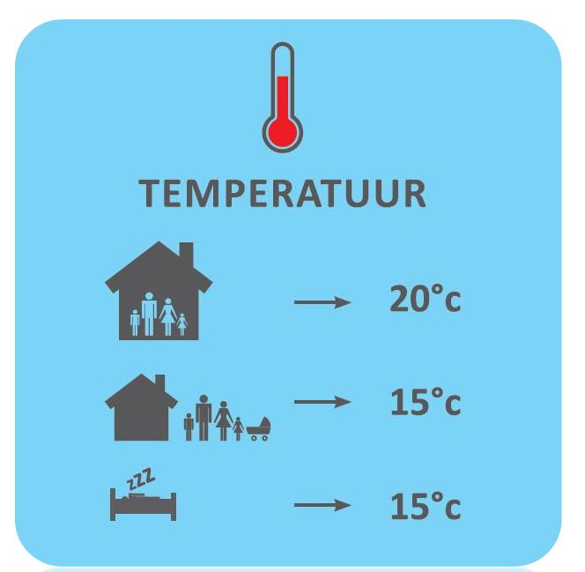
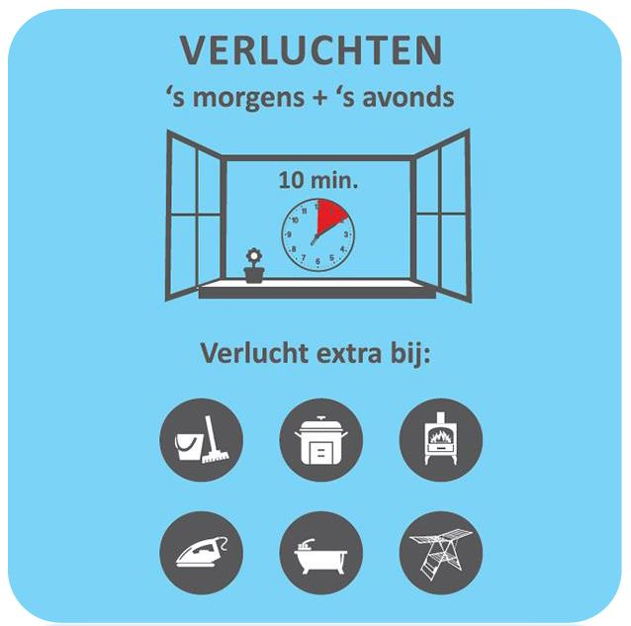
Woonmeter opstarten
Notes:
De woonmeter bestaat uit 4 onderdelen:
temperatuur
kamerthermostaat
luchtvochtigheid
verluchten.

Slide 5
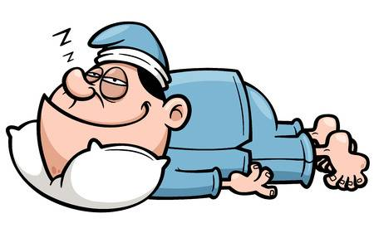
Woonmeter - temperatuur
Notes:
Een goede temperatuur in de woning is heel belangrijk:
voor de staat van de woning en
uw eigen gezondheid
De beste temperatuur is 20°C als je in het huis bent.
Elke graad minder zorgt voor 7% minder verbruik.
De verwarming lager zetten als je niet thuis bent is een aanrader, zo’n 15°C is laag genoeg -> Dit is beter voor je energieverbruik,
Zet de verwarming niet uit in de winter -> dan ga je meer energie verbruiken want als je de verwarming weer aanzet, duurt het lang wanneer alle ruimten verwarmt zijn waardoor de verwarming langer moet draaien -> dan heb je dus meer verbruik en een hogere factuur,
Zet ook je verwarming lager als je gaat slapen, voor je gezondheid is het veel beter om te slapen in 15°C dan 20°C, want wist je dat je meer nachtmerries hebt als je zweet tijdens het slapen? Zet opnieuw je verwarming niet volledig uit, anders word je ‘s nachts steeds wakker van de koude.

Slide 6
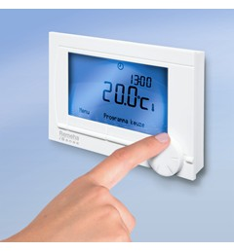
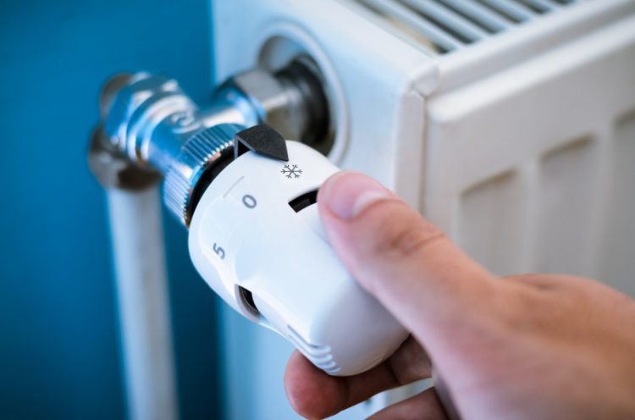
Woonmeter - thermostaat
Notes:
Wie een thermostaat heeft, moet opletten voor het volgende:
het is belangrijk dat je de kranen van je radiatoren steeds volledig opendraait in de ruimte waar de thermostaat staat. Bv. Wanneer de temperatuur onder 20°C (de temperatuur die je hebt ingesteld) gaat zal het aanslaan, als hij de 20°C heeft bereikt, slaat hij uit.
Als je de kranen dichtdraait, blijft het koud in deze ruimte waardoor je verwarmingstoestel blijft draaien en de andere ruimten blijft verwarmen. -> Hierdoor wordt je factuur heel hoog en de ketel gaat sneller kapot.

Slide 7
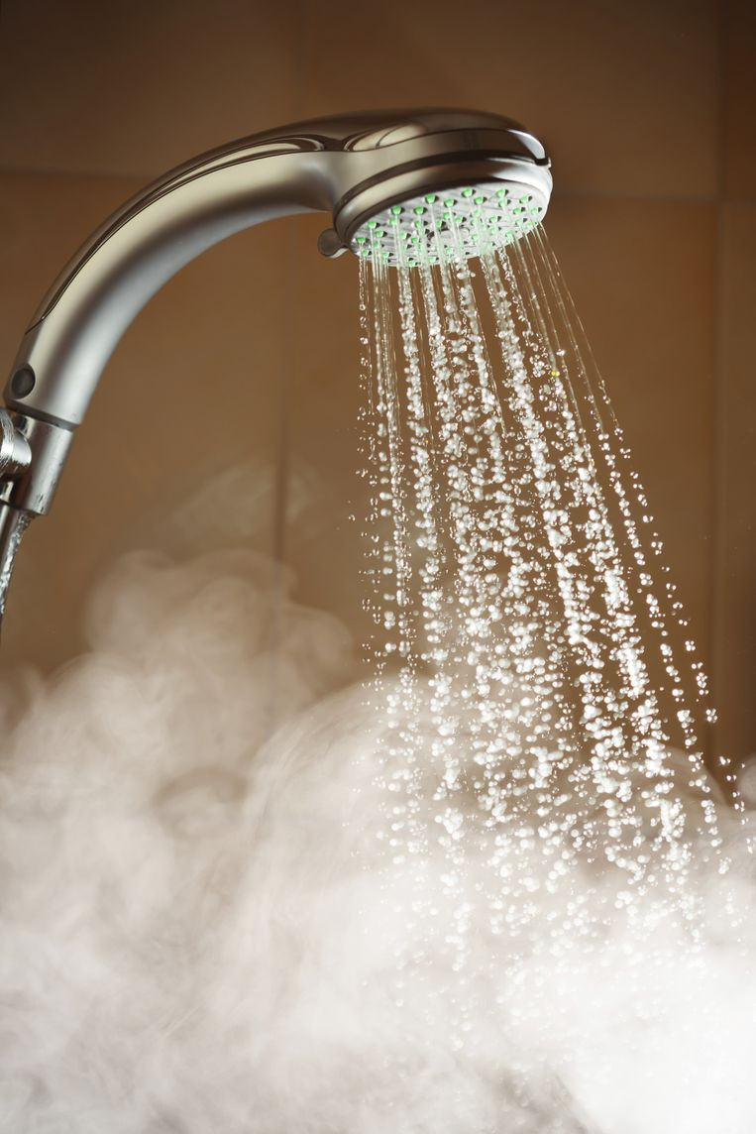
Woonmeter - luchtvochtigheid
Notes:
De luchtvochtigheid van een ruimte = hoeveel vocht er in de ruimte hangt.
Heb je net een douche genomen, dan is de luchtvochtigheid hoog.
De luchtvochtigheid zal lager zijn als je de ruimte enkele dagen boven 21°C verwarmt en geen raam openzet.

Slide 8
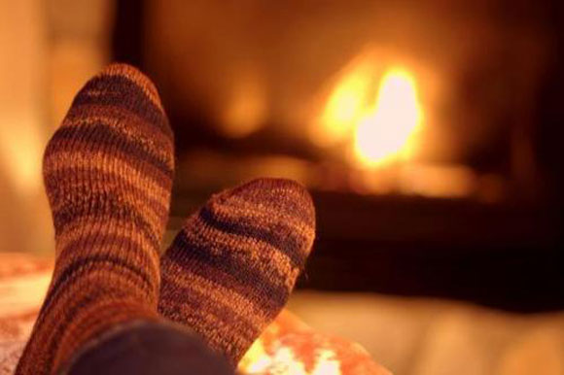
Woonmeter - verluchten
Notes:
Verluchten is heel belangrijk in een woning. Let wel op, je mag niet overdrijven met verluchten.
Een gezonde binnenlucht is de combinatie van dagelijks 10 à 20 minuten verluchten én de ruimte verwarmen.
Verluchten:
Zet de ramen volledig open,
Zet ook de deuren open zodat de lucht van de ene ruimte naar de andere ruimte kan doorstromen
Door de ramen enkele minuten volledig te openen kan de vuile binnenlucht door bijvoorbeeld koken, wassen, verwarmen, kuisen worden afgevoerd ->
Dit zorgt voor een gezondere frisse binnenlucht.
Verwarmen:
Maar als je enkel gaat verluchten en niet gaat verwarmen gaat de luchtvochtigheid in de woning omhoog wat weer ongezond is.
Een goed evenwicht tussen verluchten en verwarmen zorgt voor het beste binnenklimaat.
Je ramen langere periode of continue open laten is dus niet goed in de winter
Zet de ramen niet open als het regent
Zet de ramen extra open als je kookt, een douche hebt genomen of als je je was laat drogen (je kan je was ook tijdens de winter buiten hangen, om je was te drogen hoeft het niet warm te zijn maar de lucht moet droog zijn -> dus als je woonmeter aangeeft dat het te droog is, is het de perfecte tijd om je was te drogen)
Als je woonmeter aangeeft dat het te droog is (rood aan linkse kant)-> zet je ramen open eventueel voor langere tijd (tot je woonmeter een gezonde luchtvochtigheid aangeeft). Droog je was.
Als je woonmeter aangeeft dat het te vochtig is (rood aan rechtse kant) -> zet je ramen even kort open (zeker niet lang! En niet bij regenweer!) en zet daarna de verwarming iets hoger

Slide 9
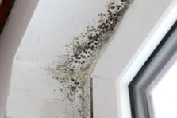
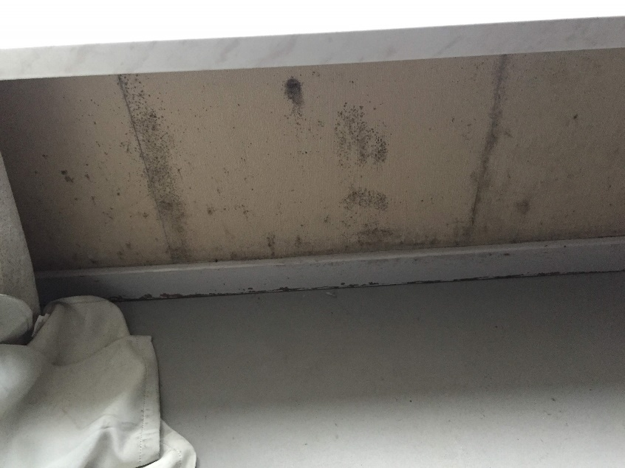
Woonmeter – te hoge luchtvochtigheid
Notes:
De gevolgen van een hoge luchtvochtigheid:
Als er teveel vocht in de ruimte hangt en er wordt niet verlucht -> dan zoekt het vocht een andere manier om ‘weg te komen’. -> Hierdoor ontstaan druppels aan de ramen en muren =condens -> en dit zorgt voor schimmels.
Het is slecht voor de staat van de woning
Het is een uiterst ongezonde situatie. Het bevordert allergieën, astma, problemen aan de luchtwegen enzvoort.
Hierboven enkele voorbeelden van condensatieschimmels.
Dus wanneer de woonmeter aangeeft dat de ruimte te vochtig is of je condens ziet moet je volgende doen:
Ramen kort openzetten zodat er een windje door de ruimte komt (niet bij regenweer en niet langer dan 15min) (zet terwijl je verwarming op 15°C)
Verwarming iets hoger zetten
De schimmels zo snel mogelijk verwijderen met een aangepast kuisproduct

Slide 10
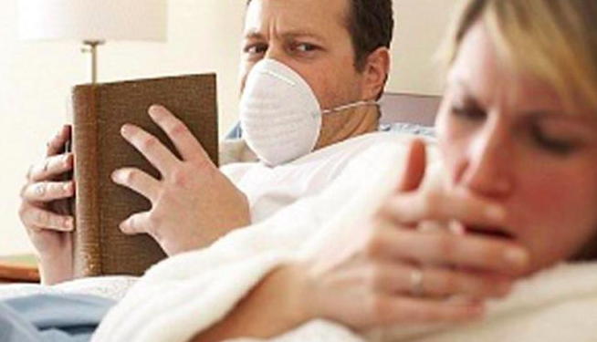
Woonmeter – te lage luchtvochtigheid
Notes:
Te lage luchtvochtigheid is ook niet goed!
Als je steeds je woning verwarmt op 25°C en je zet nooit een raam of deur open om verse lucht binnen te laten dan is dat ook ongezond:
Slecht voor de gezondheid: een droge hoest, je lippen barsten, je ogen voelen droog, hoofdpijn, enzovoort.
Als je woonmeter aangeeft dat de lucht te droog is:
Zet je ramen iets langer open
Plaats een glazen bakje water op je verwarming
Droog je was

Slide 11
Woonmeter – tips voor een gezonde binnenlucht
Notes:
Hier geven we je graag enkele tips mee voor het verbeteren van de luchtkwaliteit in je woning, zo kan je zelf meehelpen aan een gezonde woning: (tips geven aan de hand van de afbeeldingen)

Slide 12
Notes:
Tips bij de leefruimte:
verluchtingsroosters niet afdekken
niet roken in huis
uitwerpselen van dieren verwijderen

Slide 13
Notes:
Tips bij keuken:
dampkap aanzetten als je kookt
vuilbakken/zakken tijdig ledigen en in een afgesloten container plaatsen (voor ongedierte, geurhinder en schimmels)
voldoende verluchten

Slide 14
Notes:
Tips bij badkamer:
- verluchten door of raam open te zetten, of deur naar andere ruimten open te zetten
natte handdoeken open ophangen
water steeds opdweilen
met raamwisser (aftrekker) de ruit van je douche watervrij maken (ook tegen kalkaanslag)

Slide 15
Notes:
Tips bij slaapkamer:
opnieuw verluchten door raam of deur te openen
gordijnen/rolluiken openen
bed openleggen
temperatuur nooit onder 15 graden laten zakken
enkel was drogen met open raam

Slide 16
Notes:
Hoe condensschimmel te verwijderen:
Gebruik een aangepast product om dit te verwijderen, bv. dettol, bleekwater, allesreiniger
Doe dit zo snel mogelijk om erger te vermijden
Werk met handschoenen en bedek je mond en neus
Gebruik de spons niet meer opnieuw
Verlucht de ruimte tijdens en na het poetsen

Slide 17
2. Energiebesparende tips
Notes:
We zijn ons er allemaal van bewust dat energie duurder en duurder wordt. Daarom geven we jullie graag enkele tips om te besparen op energie!

Slide 18
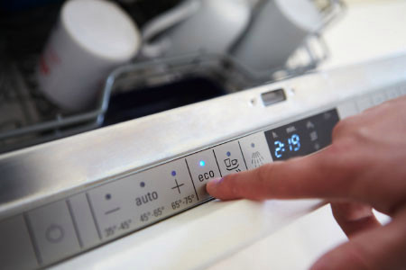
Energiebesparende tips - sluipverbruik
Notes:
Wist je dat veel energie verbruiken door het zogenaamde sluipverbruik van toestellen?
Dit zijn alle kleine lichtjes die blijven branden als je een toestel niet gebruikt. Vb. je tv-decoder, je microgolf of je oplader van je gsm.
Je kan hierop besparen door:
Ze volledig uit te schakelen door de stekker uit te trekken kan je op jaarbasis een behoorlijk bedrag besparen.
Is het niet evident alle stekkers uit te trekken? Maak eventueel gebruik van een verdeelstekker met aan/uit-knop.

Slide 19
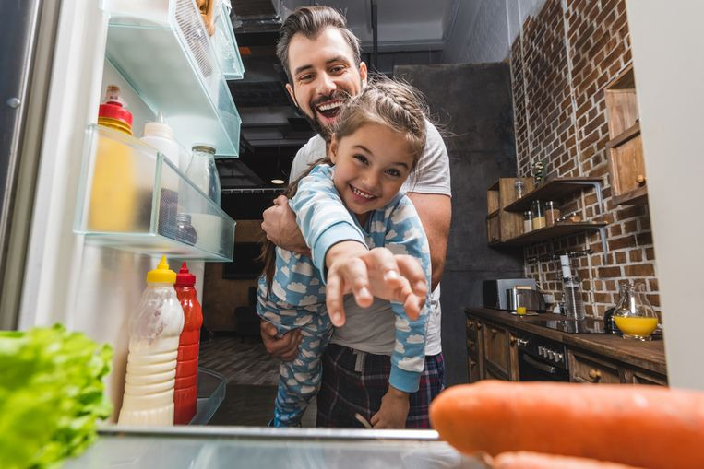
Energiebesparende tips - ijskast
Ideale temperatuur 4 tot 6°C
Geen warme voedingswaren
Ontdooien van voeding
Regelmatig ontdooien
Notes:
Je kan ook veel energie besparen door je koelkast op de correcte manier te gebruiken.
Elke graad meer komt neer op 5% meer verbruik.
Enkele tips:
Als je warm eten wilt bewaren in de koelkast, wacht dan tot deze is afgekoeld. Als je warme voedingswaren in de koelkast plaatst, zal je koelkast extra verbruiken om de etenswaren af te koelen.
Haal je voedingswaren uit de diepvries? Laat ze ontdooien in de koelkast, zo recupereer je de kou waardoor je koelkast minder energie verbruikt
Je hebt toestellen met een ‘anti-frost’ optie. Deze zorgen ervoor dat je geen ijslaag in je koelkast krijgt. Als je dit niet hebt, is het aan te raden je koelkast regelmatig uit te schakelen, leeg te maken en de ijslaag te verwijderen. De ijslaag zorgt er namelijk voor dat je ijskast meer energie verbruikt

Slide 20
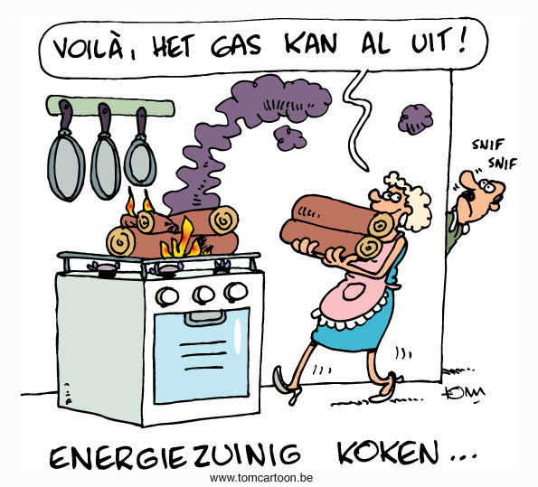
Energiebesparende tips - koken
Restwarmte gebruiken
Aangepaste kookpot
Vervang/reinig filters
Notes:
Bij het koken kan je ook besparen op je verbruik:
zet 5minuten voor je eten klaar is je elektrisch kookvuur af. Het kookvuur zal nog lang genoeg warm blijven om je maaltijd af te werken, hetzelfde geldt voor de oven!
Pas het formaat van je kookpot aan aan je kookplaat. Een kleine pot op een groot vuur plaatsen zorgt ervoor dat er onnodig veel warmte wordt geproduceerd
Vervang of reinig regelmatig de filters van je dampkap. Vervuilde filters zorgen ervoor dat er minder lucht wordt doorgelaten waardoor het rendement van je dampkap vermindert.

Slide 21
Energiebesparende tips
Led-lampen
Lichten uit
Wassen op 30°
-> geen 40°
Piek en daluren
Notes:
Nog enkele tips:
* Verlichting:
vervang je halogeenlampen door led-lampen, deze verbruiken veel minder energie.
doe je lichten uit, laat geen lichten branden in de ruimtes waar je niet bent.
* wassen:
Was op 30° in plaats van op 40°, hiermee bespaar je veel elektriciteit.
* Piek en daluren
Sommige elektriciteitsmeters bestaan uit twee tellers. Een dag (piek) en nacht (dal) teller.
Indien je dit hebt, let er dan op dat je je apparaten zoveel mogelijk vanaf ‘s avonds 22u00 tot ‘s ochtends 07u00 of in het weekend laat draaien, bv. je wasmachine, vaatwas, droogkast. Tijdens deze daluren heb je namelijk een voordeliger tarief dan tijdens de piekuren.

Slide 22
Energiebesparende tips - waterverbruik
Druppende kraan
Geen water laten lopen
Lopend toilet
Notes:
Nog enkele tips in verband met waterverbruik:
laat een lekkende kraan vervangen, ook al drupt je kraan maar een beetje, op termijn kan dit een grote hoeveelheid zijn
Let erop dat je geen water laat lopen tijdens het poetsen van je tanden, het afwassen, …
Als je doorspoelt zal je steeds de jachtbak van je toilet horen vollopen, bij sommige duurt dit 1 minuut, bij andere 5 minuten. Als je merkt na meer dan 5 minuten dat je toilet blijft lopen, contacteer dan zeker je huurbegeleider, dan bestaat er een kans dat je met een klein lek of ander probleem zit.

Slide 23
Nog vragen?

